Slide 1

Giáo viên: Nguyễn Thị Bích Ngọc
UỶ BAN NHÂN DÂN QUẬN LONG BIÊN
TRƯỜNG THCS NGUYỄN GIA THIỀU
CÔNG NGHỆ 7
TIẾT 3
BÀI 2: LÀM ĐẤT TRỒNG CÂY

Slide 2


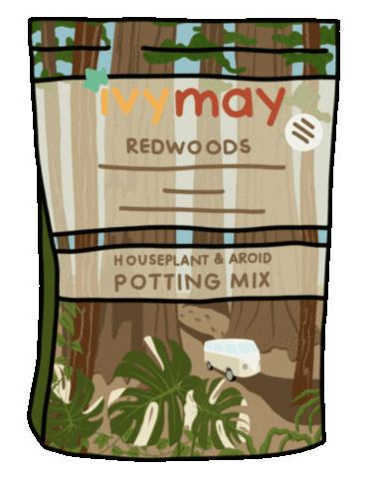
1
2
3
Tìm hiểu thành phần và vai trò của đất trồng
Tìm hiểu về làm đất trồng cây
Tìm hiểu về bón phân lót trồng cây

Slide 3
3. Tìm hiểu về bón phân lót
o

Slide 4
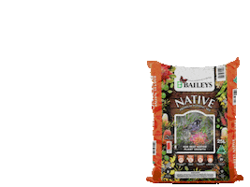
Bón phân lót là bón phân vào đất trước khi gieo trồng, nhằm mục đích chuẩn bị sẵn thức ăn cho cây trồng hấp thụ ngay khi rễ vừa phát triển, tạo điều kiện để cây phát triển khỏe mạnh ngay từ đầu.

Slide 5
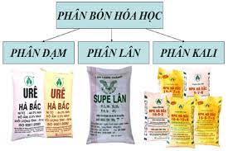
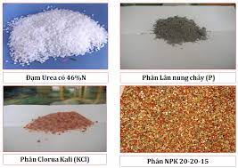
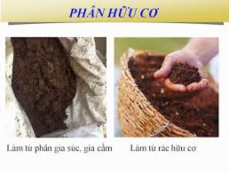

Slide 6
Em hãy kể tên một số loại phân thường được sử dụng để bón phân lót.
Liên hệ với thực tế sản xuất ở gia đình và địa phương, trả lời câu hỏi: Kể thêm các hoạt động bón phân lót trong trồng trọt.

Slide 7
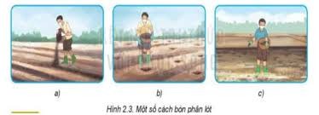
Nêu cách bón phân lót tương ứng với mỗi hình

Slide 8

Loại phân dùng để bón phân lót: phân hữu cơ hoặc phân lân.
- Phân bón được rắc đều trên mặt ruộng hay theo hàng, theo hốc trồng cây.
- Các hoạt động bón phân lót trong trồng trọt:
+ Rải đều phân bón trên bề mặt đất cần gieo trồng.
+ Dùng một lớp đất mới phủ lên trên toàn bộ khu vực đã phân bón và cuối cùng là gieo giống cây.
+ Đặc biệt, với những loại cây lâu năm thì bạn nên đào hố sâu rồi cho phân bón vào hố trước khi gieo trồng.

Slide 9














Cày đất
Phần rắn
Bừa đất
Phần lỏng
Làm đất
Lên luống
Thành phần
Phần khí
Các loại phân thường dùng
Bón phân lót
Các cách bón

Slide 10
Câu 1. Phần lỏng có tác dụng gì đối với cây trồng?
Cung cấp nước cho cây, hòa tan các chất dinh dưỡng giúp cây dễ hấp thu.
Làm cho đất tơi, xốp và giúp dễ cây dễ hấp thụ oxygen tốt hơn.
Giúp cây đứng vững.
Cung cấp oxygen cho cây.
Câu 2. Cày đất là công việc làm xáo trộn lớp đất mặt ở sâu khoảng:
5- 10 cm. b. 10 -15 cm. c. 15-20 cm. d. 20 - 30 cm.
Câu 3. Đâu không phải là hoạt động bón phân lót trong trồng trọt?
Rải đều phân bón trên bề mặt đất cần gieo trồng.
Dùng một lớp đất mới phủ lên trên toàn bộ khu vực đã phân bón và cuối cùng là gieo giống cây.
Làm xáo trộn lớp đất mặt ở sâu khoảng 20 - 30 cm.
Đặc biệt, với những loại cây lâu năm thì bạn nên đào hố sâu rồi cho phân bón vào hố trước khi gieo trồng.

Slide 11
Câu 1: A
Đáp án
Câu 2: D
Câu 3: C

Slide 12
Lựa chọn một loại cây phù hợp trồng trên ban công gia đình em và cho biết qui trình làm đất để trồng loại cây đó?
Gợi ý: HS quan sát, tìm hiểu cách chuẩn bị đất trồng cây trong một số điều kiện khác nhau (trong chậu, trong vườn, trong nhà lưới,...). HS lựa chọn và mô tả quy trình làm đất trồng cây trong một điều kiện cụ thể, nộp lại sản phẩm cho GV trong buổi học tiếp theo.
NỘI DUNG BỔ SUNG NÂN CAO

Slide 13
NHIỆM VỤ VỀ NHÀ
- Xem lại nội dung đã học về: Làm đất trồng cây.
- Tìm hiểu nội dung bài 2 : Gieo trồng, chăm sóc và phòng trừ sâu bệnh cho cây trồng:
+ Trình bày ý nghĩa , kĩ thuật gieo trồng và các biện pháp chăm sóc cây trồng?

Slide 14


Thank You

